Slide 1
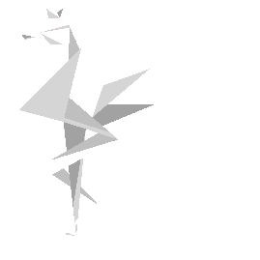
Шрифт: Tahoma
Казань, 9-11 апреля 2025

